Slide 1


[K-Digital 부산대 23-4회차] AI 활용 빅데이터분석 풀스택웹서비스 SW 개발자 양성과정
부산 주차장 정보
TEAM 1조 어벤져스 (팀명)
김○○, 박○○, 이○○, 최○○, 정○○

Slide 2
00
작성요령
▶
본 훈련생 포트폴리오 양식은 대표 프로젝트의 팀 별로 각각 작성하여 제출
▶
프로젝트 수행 과정 및 결과에 대해서는 제공된 목차 및 세부 항목별 작성요령을 참조하여 작성하되, 프로젝트 특성에 따라 기본적인 구성을 유지한 상태에서 제공 양식을 보완하거나 추가하여 작성할 수 있음
▶
[별첨2] 팀별 프로젝트 수행 결과 작성 양식을 대체할 수 있는 훈련생 포트폴리오, 결과보고서 등 다른 문서가 있는 경우 대체하여 제출 가능
▶
훈련생 포트폴리오에 작성한 내용은 관련 증빙자료를 제출해야 함
▶
작성 예시 및 작성요령 등은 모두 삭제 후 제출

Slide 3

목차
01. 프로젝트 개요
02. 프로젝트 팀 구성 및 역할
03. 프로젝트 수행 절차 및 방법
04. 프로젝트 수행 결과
05. 자체 평가 의견

Slide 4
01
프로젝트 개요
▶
프로젝트 주제 및 선정 배경
주제 : 부산 주차장의 위치 및 각종 정보
선정 배경 : 주차장의 위치를 보다 쉽게 찾을 수 있는 서비스를 만들고자 선정함
▶
프로젝트 개요
구현 내용
- 지도로 전체 주차장 한 눈에 보기
- 구와 동으로 주차장 검색 및 키워드로 주차장명 검색
- 게시판 + 댓글 CRUD
- 로그인/회원가입
▶
기대 효과
주차장 위치 및 정보를 간편하게 볼 수 있음
사용자가 원하면 주차장에 대한 모든 정보를 제공

Slide 5
01
프로젝트 개요
▶
활용 장비 및 재료(개발 환경 등)
데이터 수집
부산시 공공데이터 포털- 전국주차장표준데이터(https://url.kr/dgk9a2)
FE 버전
React : v18.2.0
Node.js : v18.17.1
PE 버전
Spring boot : v3.1.5
Mysql : v8.0.23

Slide 6
02
프로젝트 팀 구성 및 역할
▶
[프로젝트 팀 구성 및 역할]
담당 업무 : 훈련생 별로 해당 프로젝트를 진행하면서 주도적으로 참여한 부분을 중심으로 작성
훈련생 | 역할 | 담당 업무
전병건 | PE | ▶ 데이터 정제 및 정규화 ▶ Rest API구현
김인아 | FE | ▶ 웹사이트 플랫폼 구현 ▶

Slide 7
03
프로젝트 수행 절차 및 방법
▶
[프로젝트 수행 절차 및 방법]
구분 | 기간 | 활동 | 비고
사전 기획 | ▶ 11/14(화) ~ 11/15(수) | ▶ 프로젝트 기획 및 주제 선정 ▶ 기획안 작성 | ▶ 아이디어 선정
데이터 수집 | ▶ 11/14 (화) ~ 11/16(목) | ▶ 필요 데이터 및 수집 절차 정의 ▶ 외부 데이터 수집 | ▶ 공공데이터 포털
데이터 전처리 | ▶ 11/14(화) ~ 11/30(목) | ▶ 데이터 정제 및 정규화
모델링 | ▶ 11/17(화) ~ 12/12(화) | ▶ 모형 구현
서비스 구축 | ▶ 12/12(화) | ▶ 웹 서비스 시스템 설계 | ▶ 최적화, 오류 수정
총 개발기간 | ▶ 11/14(화) ~ 12/12(화)(총 4주) | - | -

Slide 8
04
프로젝트 수행 결과
▶
로그인/로그아웃 & 회원가입
API

Slide 9
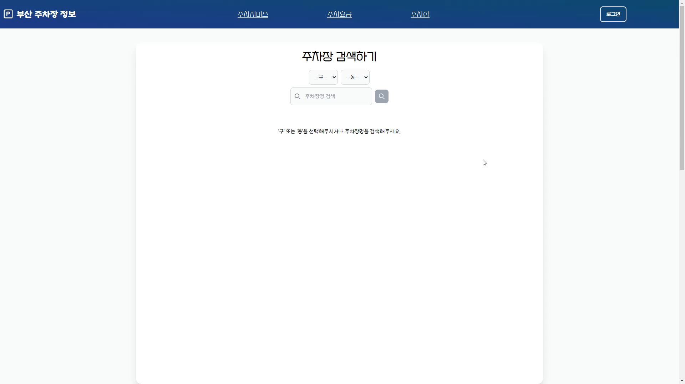
04
프로젝트 수행 결과
▶
로그인/로그아웃 & 회원가입

Slide 10
04
프로젝트 수행 결과
▶
Board

Slide 11
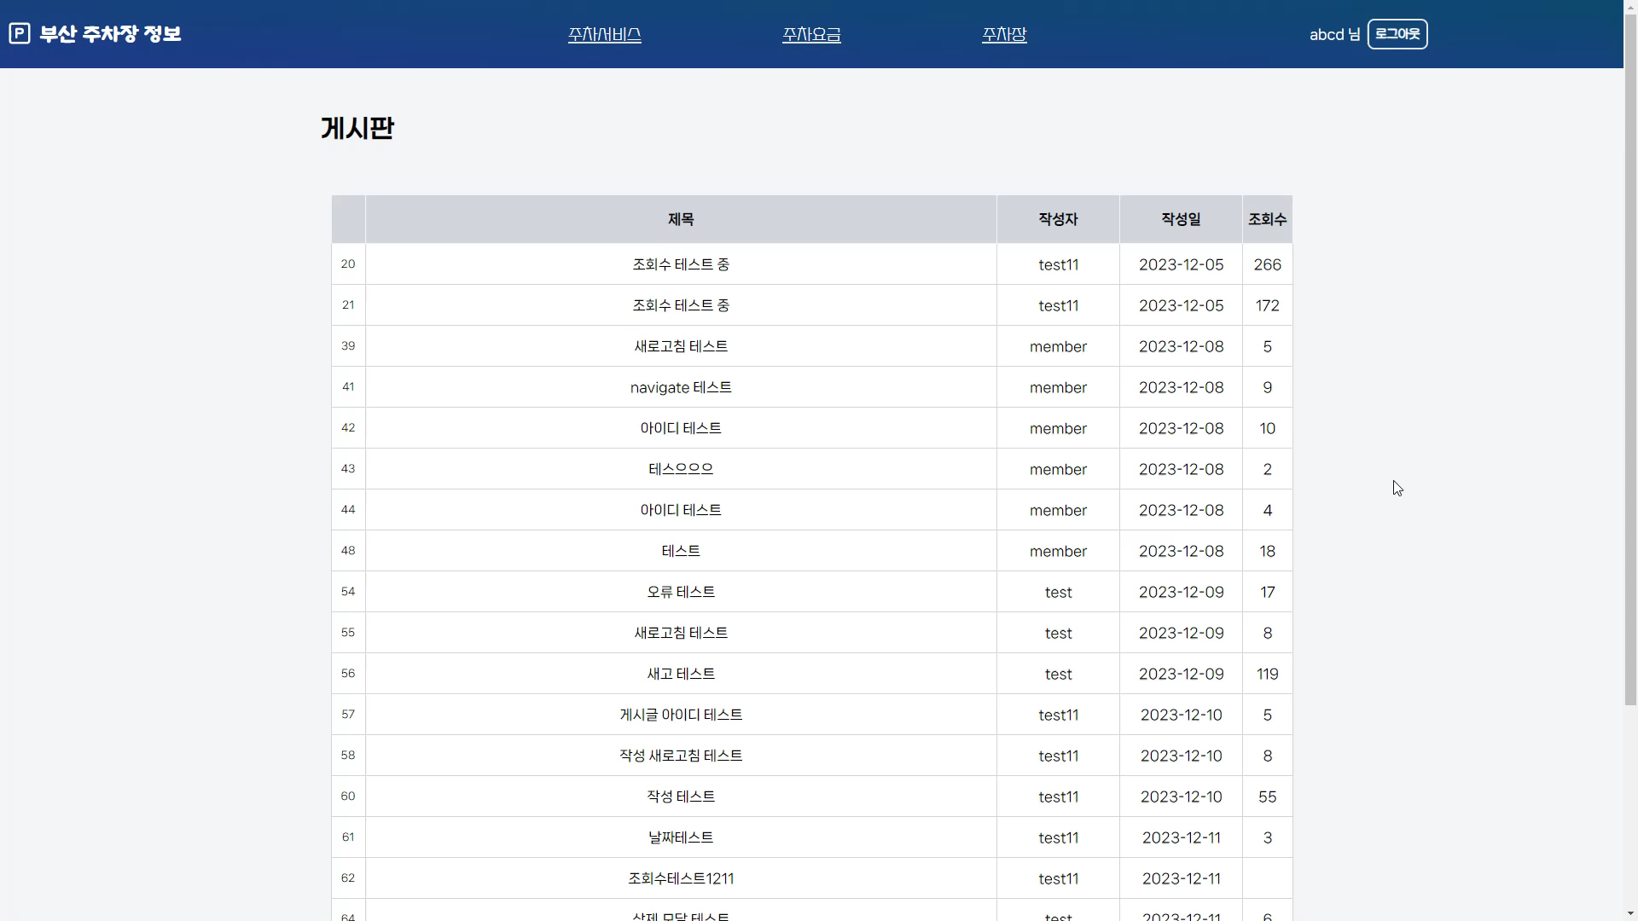
04
프로젝트 수행 결과
▶
Board

Slide 12
04
프로젝트 수행 결과
▶
댓글
피드백 루프를 순환하면서 주어진 입력에 관한 신경망 출력을 방지하기 위해 고안된 순환 신경망 (RNN: Recurrent Neural Network)
문단과 질의간
유사도 측정
(모델 학습)
신규 질문 입력
유사도 측정
(해당 문단 제시)

Slide 13
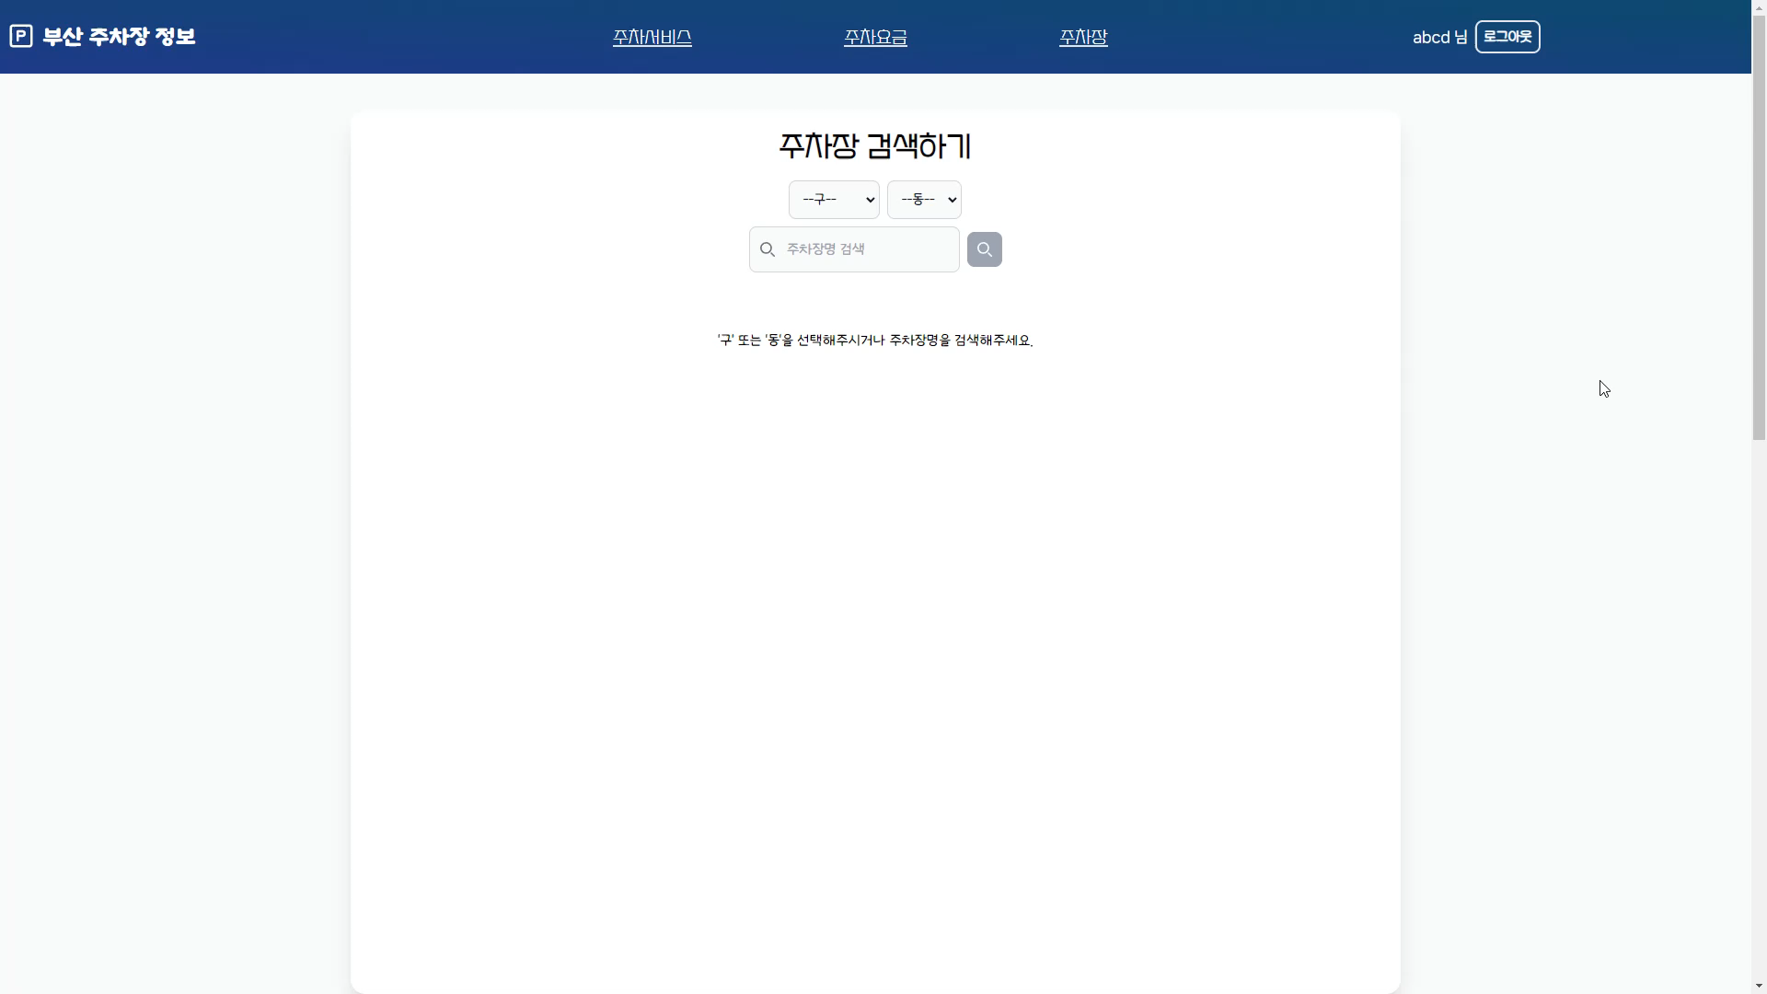
04
프로젝트 수행 결과
▶
댓글

Slide 14
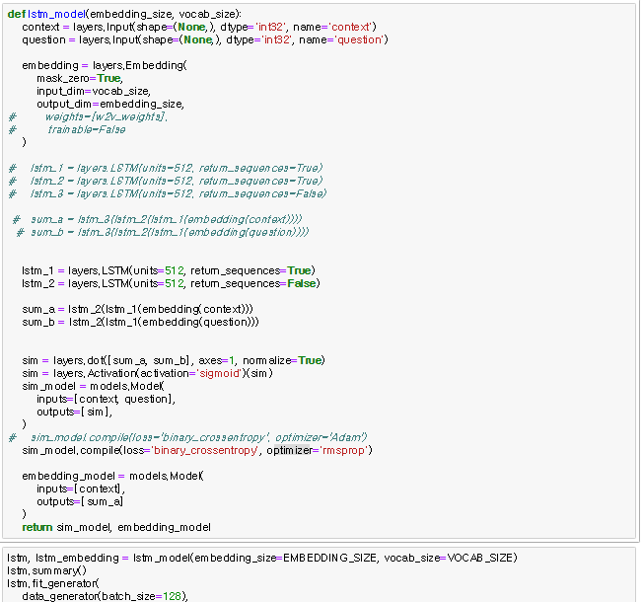
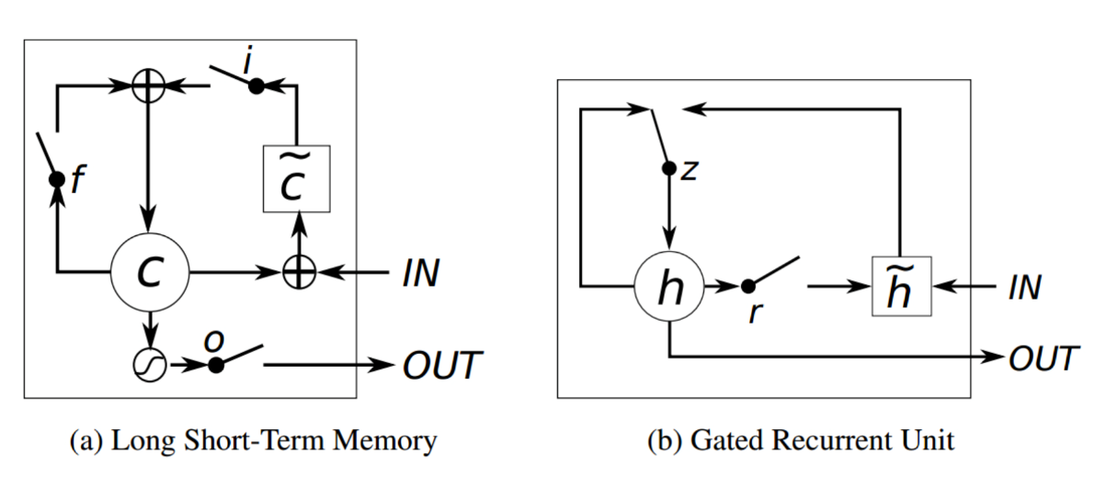
04
프로젝트 수행 결과
결과 제시 ③ 모델 선정 및 분석
▶
LSTM(Long short-term memory)
2Layer LSTM : 문단, 질문
코사인 유사도(문서)

Slide 15

04
프로젝트 수행 결과
▶
검색

Slide 16
05
자체 평가 의견
▶
느낀 점
수업 과정에서 모호했던 개념들을 프로젝트를 수행하면서 확실히 알 수 있었음
초반 계획이 매우 중요하다는 걸 느낌
구현을 못한 기능이 많지만 구현한 기능에 대해서는 제대로 알 수 있게 됨
이번 프로젝트를 통해서 처음으로 팀원과 협엽하여 진행했는데 cors부분에서 많은 부족함을 느꼈습니다.
스스로 해결하지 못하여 다른 팀원의 도움을 받아 해결하였습니다. 앞으로 더 많은 실습을 통하여 막힘없이 잘 해내도록 하겠습니다.

